Slide 1


PHÒNG GD&ĐT QUẬN LONG BIỂN
TRƯỜNG MẦM NON HOA HƯỚNG DƯƠNG
HOẠT ĐỘNG TẠO HÌNH
Đề tài: Vẽ con bò (Tiết mẫu)
Lứa tuổi: Mẫu giáo lớn (5-6 tuổi)
Thời gian: 30-35 phút
Giáo viên: Nguyễn Khánh Hoà
Năm học 2022 – 2023

Slide 2

1. Ổn định tổ chức
cho trÎ xem VIDEO VỀ CON Bß

Slide 3

VIDEO VỀ CON BÒ

Slide 4
2. Phương pháp hình thức, tổ chức
quan s¸t tranh vµ ®µm tho¹i

Slide 5
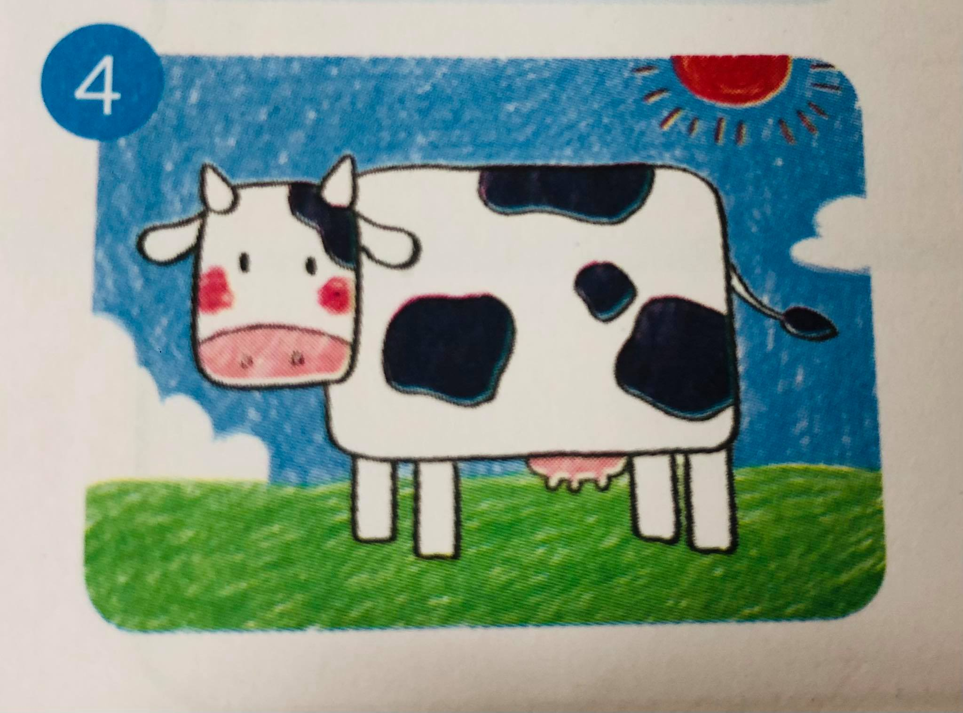

Slide 6
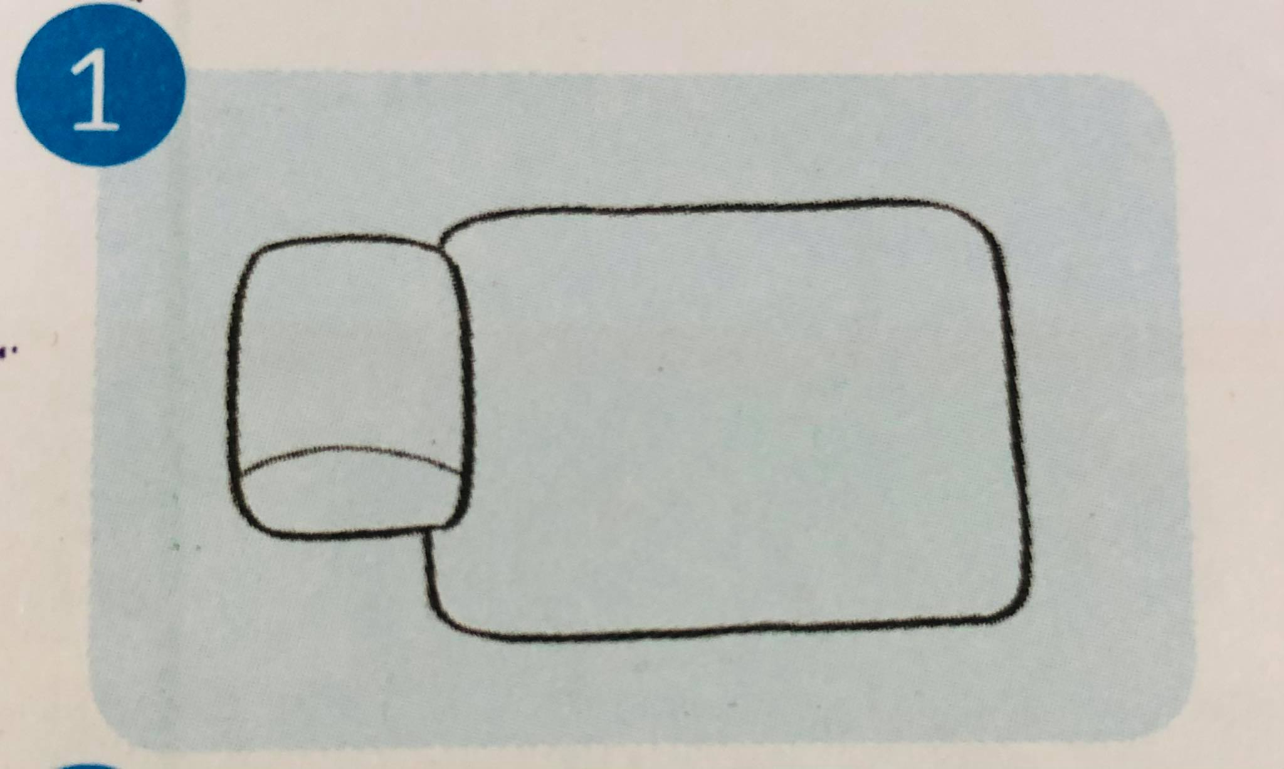
Hướng dẫn trẻ

Slide 7
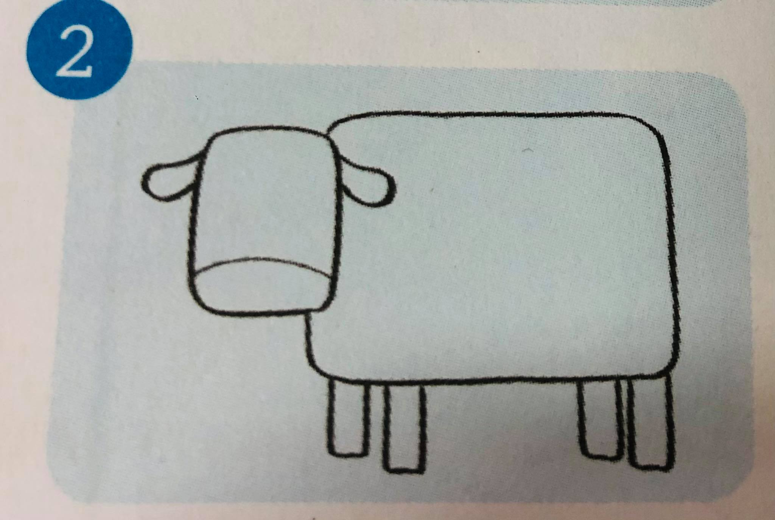

Slide 8
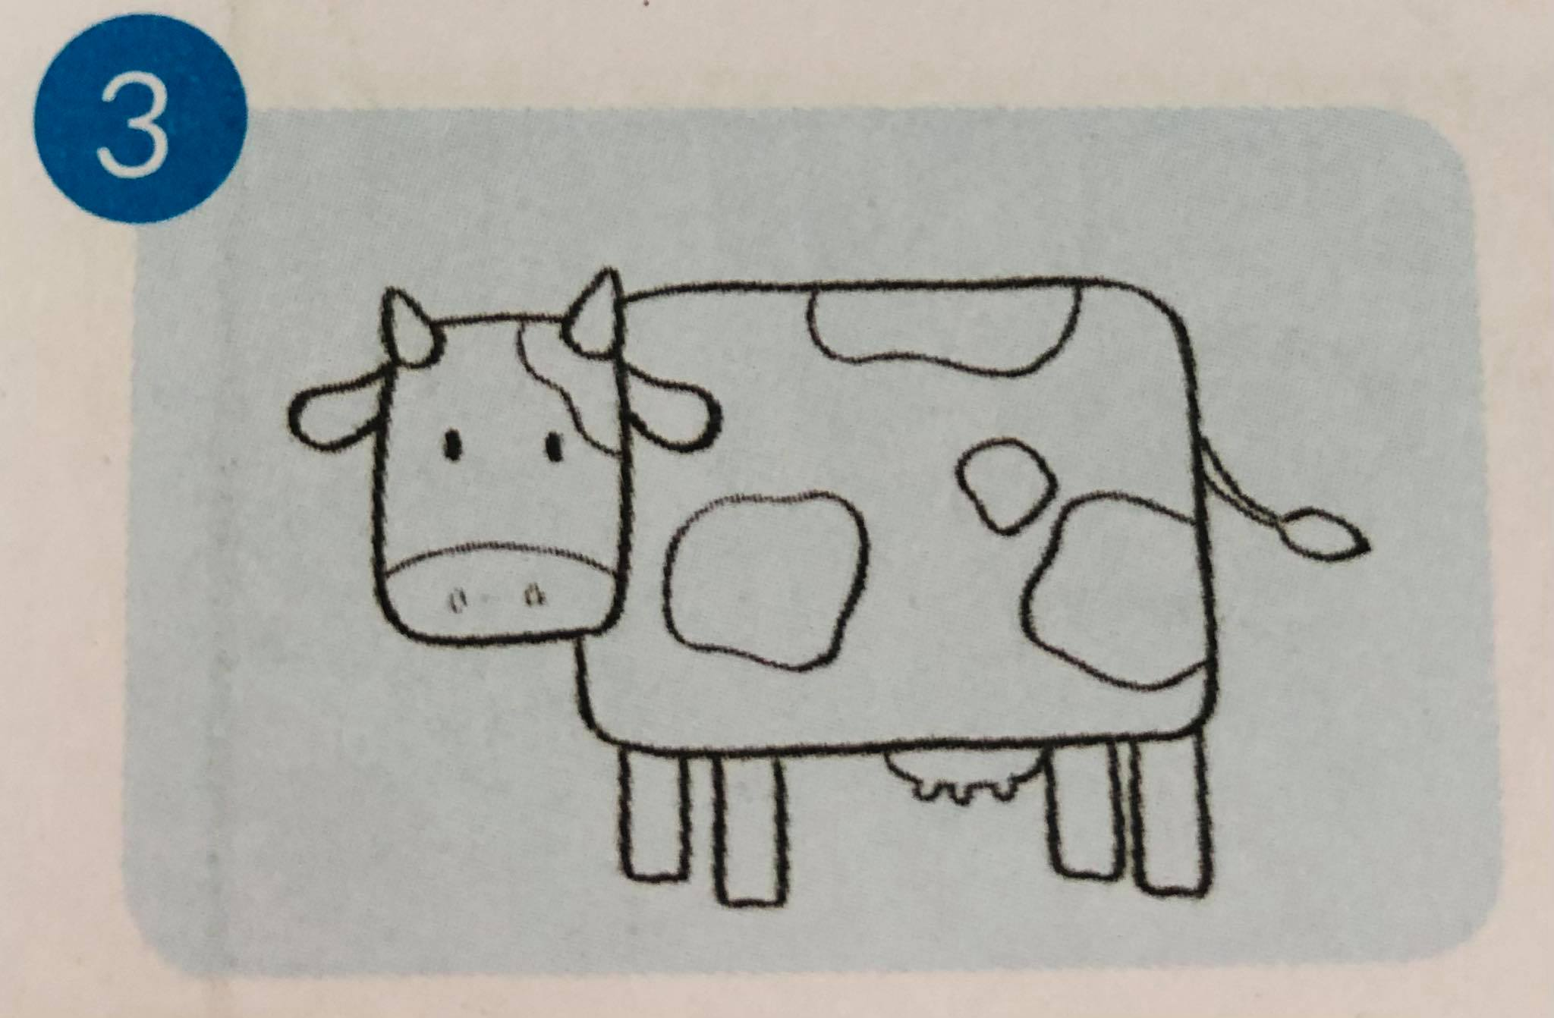

Slide 10
Giới thiệu một số tranh vẽ con bò

Slide 11


Slide 12
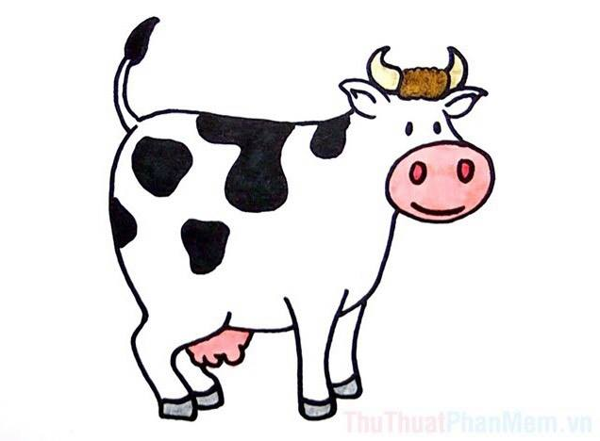

Slide 13
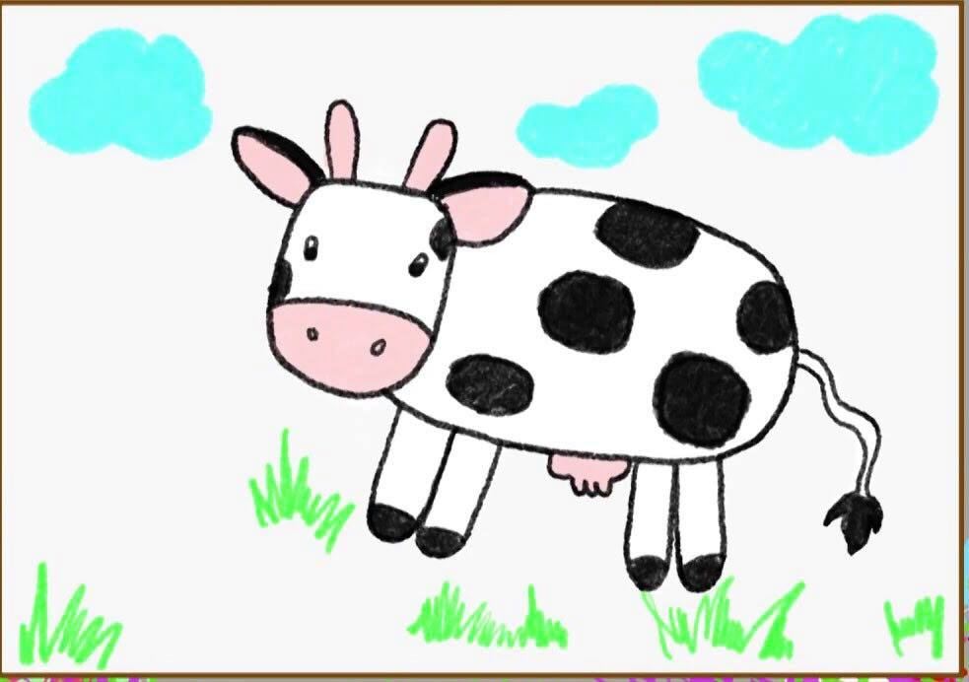

Slide 14

HỎI Ý TƯỞNG TRẺ VÀ TRẺ THỰC HIỆN

Slide 15
3. Kết thúc

